Slide 1
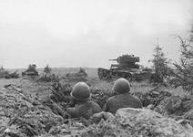
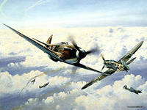
Начало Второй Мировой Войны

Slide 2
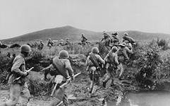
Вторая мировая война (1 сентября 1939— 2 сентября 1945) — война двух мировых военно-политических коалиций, ставшая крупнейшей войной в истории человечества. В ней участвовало 61 государство из 73 существовавших на тот момент. Боевые действия велись на территории трёх континентов и в водах четырёх океанов.

Slide 3
Предпосылки войны в Европе:
Одной из главных первопричин начала Второй мировой войны были территориальные споры стран-победительниц первой мировой войны (1914-1918 г.) и нарастающая психологическая готовность в войне-реваншу со стороны побежденных.
Одним из толчков к развязыванию Второй мировой войны стало также возникновение тоталитарных и диктаторских режимов в таких странах, как Италия, Германия и Япония.
Борьба зародившего в Советском Союзе социализма против всего капиталистического мира поставила окончательную точку в надежде на мирное разрешение всемирного конфликта.
Версальский договор крайне ограничил возможности Германии в военной сфере.

Slide 4
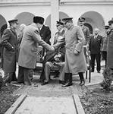
27 июля 1928 в Париже подписан пакт Бриана -Келлога -договор об отказе от войны в каче­стве орудия национальной политики. Пакт должен был вступить в силу 24 июля 1929 года. 9 февраля 1929, ещё до официального вступления пакта в силу, в Москве был подписан так называемый «протокол Литвинова» -Московский протокол о досрочном введении в силу обязательств пакта Бриана - Келлога между СССР, Польшей, Румынией, Эстонией и Латвией. 1 апреля 1929 к нему присоединилась Турция и 5 апреля -Литва.

Slide 5
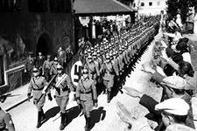
14 октября 1933 года Германия выходит из Лиги Наций и отказывается от участия в Женевской конференции по разоружению.
26 января 1934 года заключается Договор о ненападении между Германией и Польшей.
24 июля 1934 года Германия предпринимает попытку осуществить аншлюс Австрии, инспирировав в Вене антиправительственный путч.

Slide 6
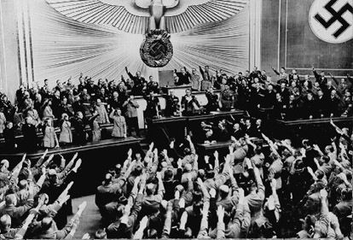
В марте 1938 года Германия беспрепятственно присоединяет к себе Австрию
Гитлер сообщает депутатам Рейхстага о присоединении Австрии

Slide 7
В ходе политического кризиса 1939 года в Европе сложилось два военно-политических блока: англо-французский и германо-итальянский, каждый из которых был заинтересован в соглашении с СССР.

Slide 8
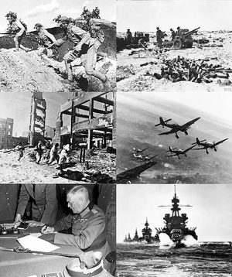
1 сентября 1939 года войска Германии и Словакии вторгаются в Польшу, это провоцирует объявление войны в свой адрес со стороны Англии, Франции и прочих стран, имевших союз с Польшей.

Slide 9
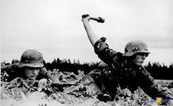
3 сентября в 9 часов Англия, в 12:20 Франция, а также Австралия и Новая Зеландия объявили Германии войну.
5 сентября США и Япония объявляют о своём нейтралитете в европейской войне.
7 сентября немецкие войска под командованием Хайнца Гудериана начинают атаку на польскую оборонительную линию под Визной. 720 польских солдат и офицеров сдерживали сорокатысячную группировку противника вплоть до 10 сентября.

Slide 10
Вечером 17 сентября польское правительство и верховное командование бежало в Румынию.
28 сентября немцы занимают Варшаву. 6 октября капитулируют последние подразделения польской армии.

Slide 11
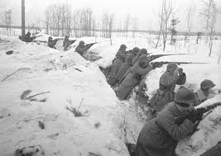
В ходе советско-финских переговоров 1938−1939 годов СССР пытается добиться от Финляндии уступки части Карельского перешейка ,а также передачи в аренду нескольких островов и части полуострова Ханко под военные базы. Финляндия, настаивает на заключении торгового соглашения и согласия на ремилитаризацию Аландских островов.
30 ноября 1939 года СССР вторгается в Финляндию. 14 декабря за развязывание войны СССР исключён из Лиги Наций.

Slide 12
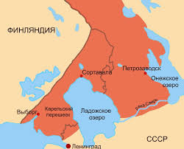
13 марта 1940 года в Москве подписан мирный договор между Финляндией и СССР, по которому были удовлетворены советские требования: граница на Карельском перешейке в районе Ленинграда отодвинута к северо-западу с 32 до 150 км, к СССР отошёл ряд островов в Финском заливе

Slide 13
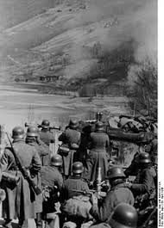
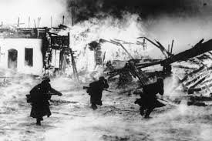
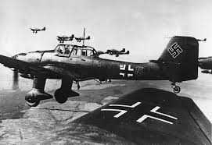
9 апреля 1940 года Германия вторгается в Данию и Норвегию.

Slide 14
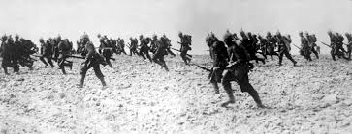
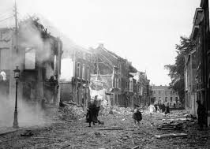
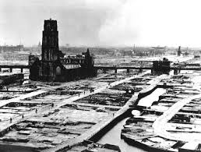
10 мая 1940 года Германия силами 135 дивизий вторгается в Бельгию, Нидерланды и Люксембург

Slide 15
22 июня в Компьене в том же вагоне, в котором была подписана капитуляция Германии в 1918 году, подписано франко-немецкое перемирие, по которому Франция соглашается на оккупацию большей части своей территории, демобилизацию почти всей сухопутной армии и интернирование военно-морского флота и авиации.

Slide 16
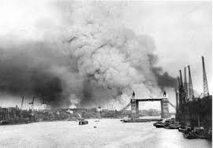
16 июля 1940 года Гитлер издаёт директиву о вторжении в Великобританию (операция «Морской лев»). Однако командование немецких ВМС и сухопутных сил, ссылаясь на мощь британского флота и отсутствие у вермахта опыта десантных операций, требует от ВВС вначале обеспечить господство в воздухе. С августа немцы начинают бомбардировки Великобритании

Slide 17
После вступления Италии в войну, итальянские войска начинают боевые действия за контроль над Средиземноморьем, Северной и Восточной Африкой.
В ноябре 1940 года английская авиация наносит удар по итальянскому флоту в Таранто, что крайне затрудняет морские перевозки грузов для итальянских войск в Северную Африку. Воспользовавшись этим, 9 декабря 1940 года английские войска переходят в наступление в Египте

